Slide 1
Projet de prévention santé publique
Les TMS chez les codeuses en
Langue française Parlée Complétée (LfPC)
TPG UE 24
MK4
Anne Iger - Pauline Taillandier
2025-2026

Slide 2
1. Le métier de codeuse LfPC
• Etudiantes de l’ISTR, futures codeuses LfPC
• Entre 20 et 50 ans
• Professionnelles de la surdité
• Retransmission des messages à l’aide d’un code gestuel
• Intervention auprès d’un public sourd : élèves, étudiants, adultes …

Slide 3
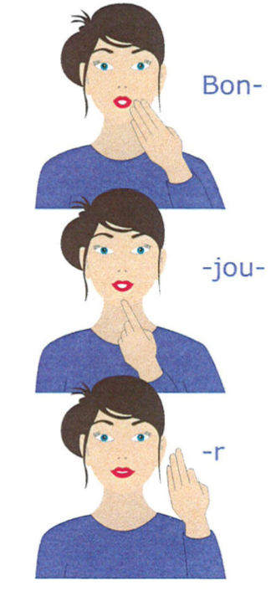
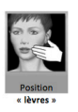

2. La LfPC / le code gestuel LPC
Un code gestuel sons/sons
5 positions des mains autour du visage = sons voyelles
8 configurations des doigts = sons consonnes
…
…

Slide 4
3. Les contraintes du métier de codeuse LfPC
TMS
Sollicitations physiques et cognitives +++
Environnement et conditions des interventions
Grande mobilité
Contraintes sociales

Slide 5
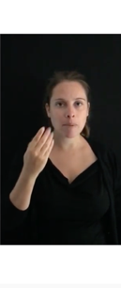
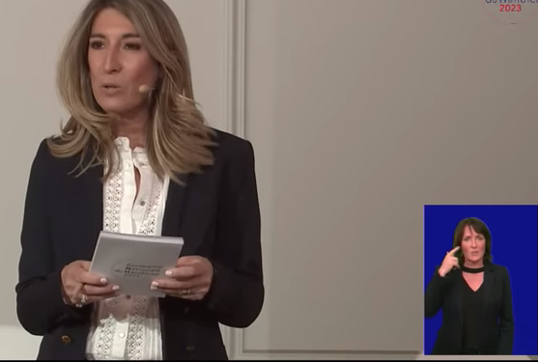
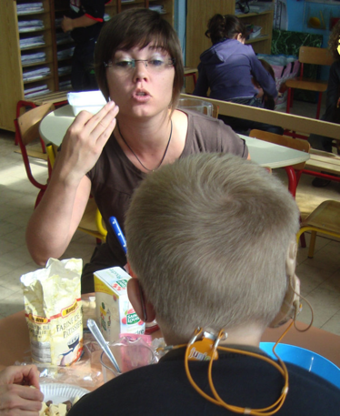
4. Des codeuses LfPC en action
En conférence
A l’école

Slide 6

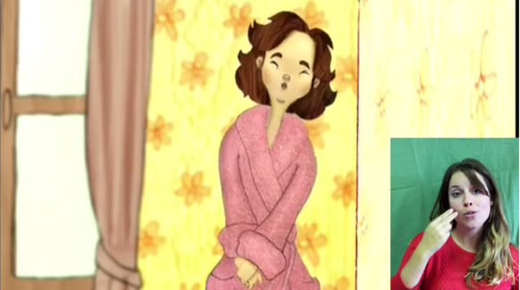
4. Des codeuses LfPC en action
En RDV
En vidéo et en chanson codée en LfPC « Le café » Oldelaf ☺
Notes:
https://www.youtube.com/watch?v=MFUROPnNlLo

Slide 7
5. Objectifs pédagogiques
Développer vos compétences en éducation pour la santé et en prévention primaire
Apprendre la méthodologie de projet en éducation pour la santé
Apprendre à s’adapter à un public ciblé
IFMK-Université Claude Bernard Lyon 1

Slide 8
6. Enjeux
Développer des outils/supports pour la prévention/éducation en santé
Apprendre à connaître le public ciblé : profession, besoins, actions déjà mises en place en prévention des TMS
Savoir élaborer des objectifs dans un programme d’éducation en santé
Analyse des avantages et inconvénients d’une action en santé
Gérer l’animation d’un groupe
IFMK-Université Claude Bernard Lyon 1

Slide 9
7. Intérêt dans votre future pratique
Prévention La santé de demain !
Méthodologie de projet : utile dans la mise en place de tous types d’actions en santé (prévention primaire, secondaire, tertiaire, ETP…)
Application pratique de prévention des TMS (MK5), très fréquent en kinésithérapie
Codeuse LfPC : profession méconnue, comme ça pourrait être le cas parmi votre future patientèle
IFMK-Université Claude Bernard Lyon1

